Slide 1
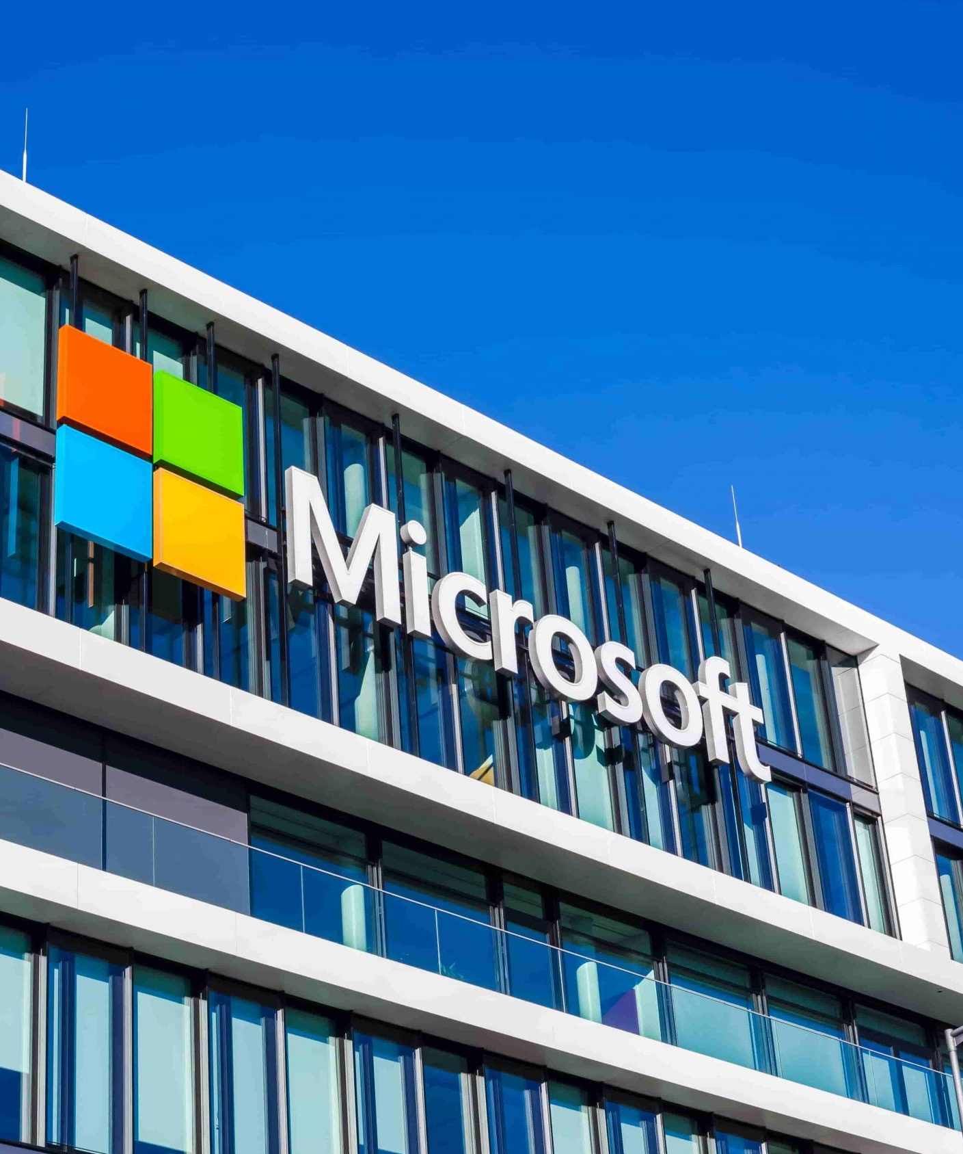
Fallo global microsoft

Slide 2
Índice
1.Introducción
2.Desarrollo
¿Qué ocurrió y cuándo?
¿Cuáles fueron las causas principales del fallo?
¿Qué impacto tuvo (económico, de seguridad, de servicio, etc.)?
¿Cómo se podría haber evitado con herramientas de monitorización adecuadas?
¿Qué herramientas podrían haber ayudado en ese caso?
3.Conclusion
4.Bibliografia

Slide 3
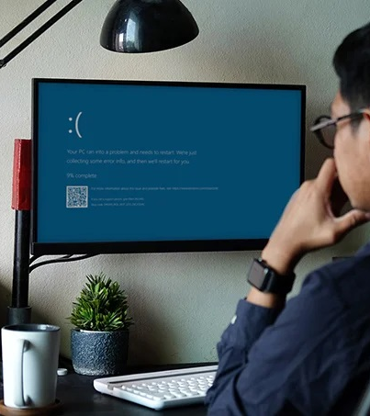
introducción
El fallo está relacionado con una actualización defectuosa por Microsoft, que provocó afectó a millones de dispositivos Windows

Slide 4

¿Qué ocurrió y cuándo?
El problema surgió específicamente por una actualización defectuosa del Falcon de CrowdStrike, en julio de 2024

Slide 5
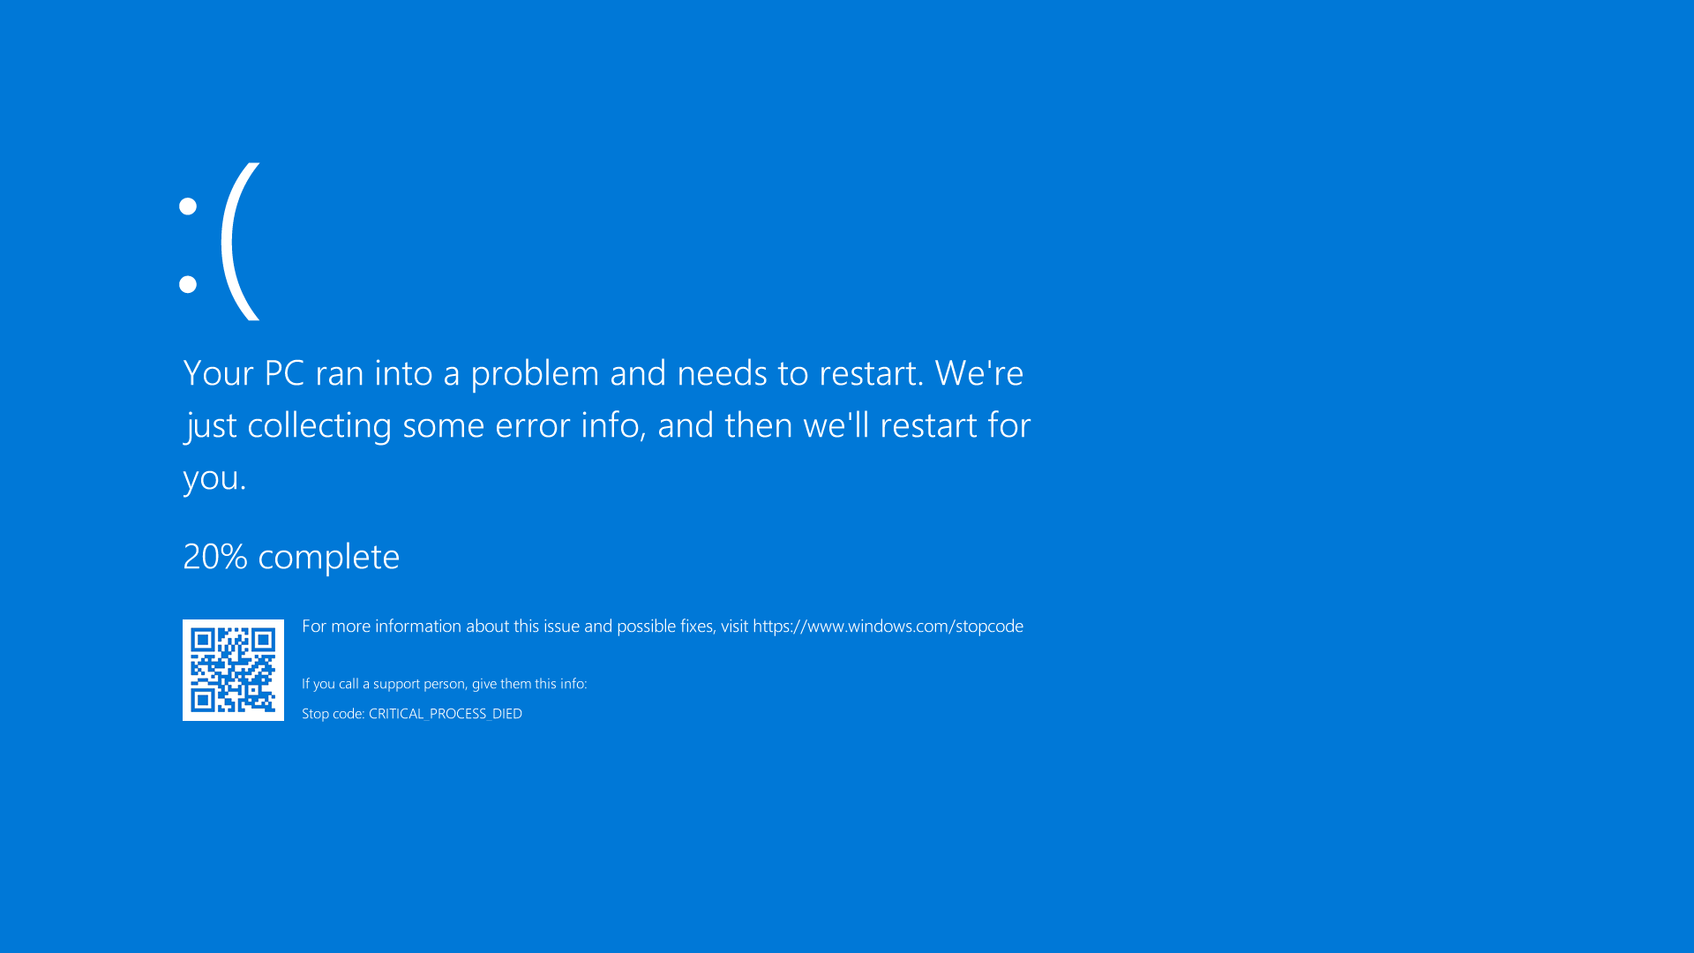
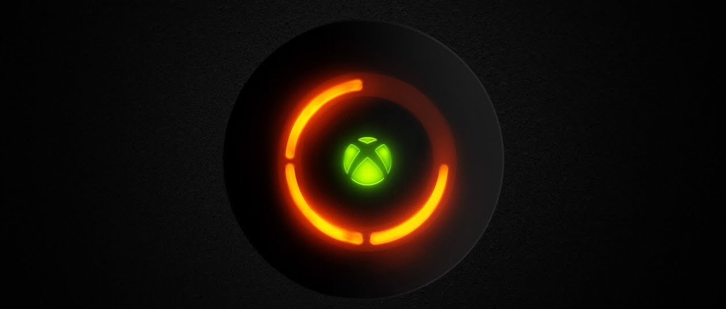
¿Cuáles fueron las causas principales del fallo?

Slide 6
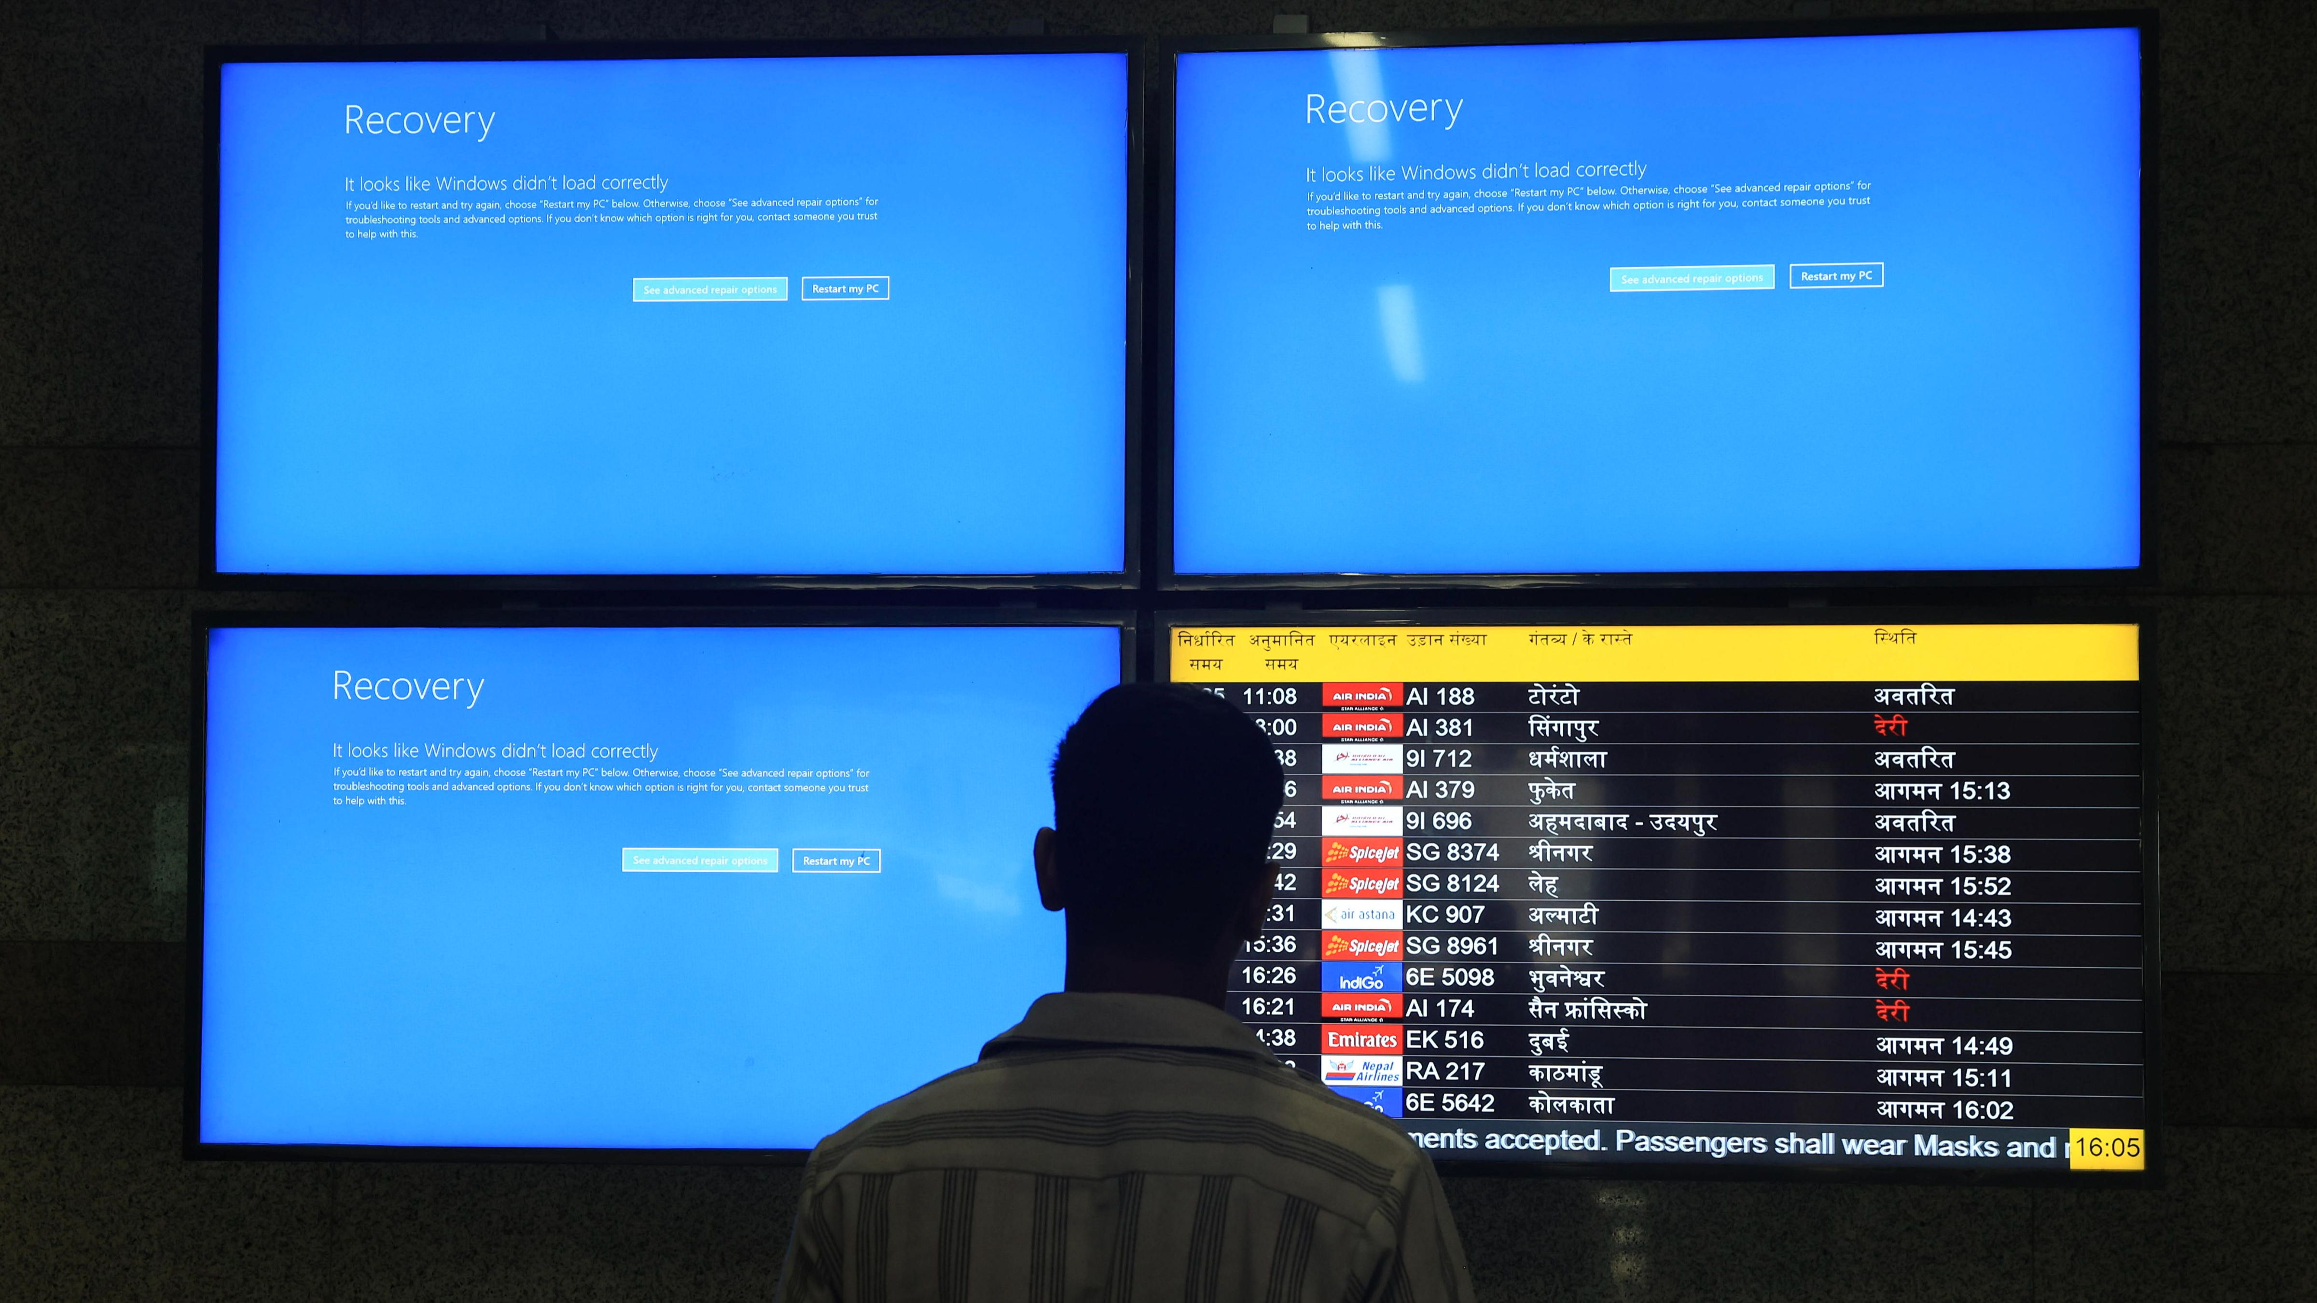
¿Qué impacto tuvo (económico, de seguridad, de servicio, etc.)?

Slide 7

¿Cómo se podría haber evitado con herramientas de monitorización adecuadas?
Pruebas previas a las actualizaciones
Monitoreo en tiempo real
Corrección automática de errores
Revisión continua del sistema

Slide 8
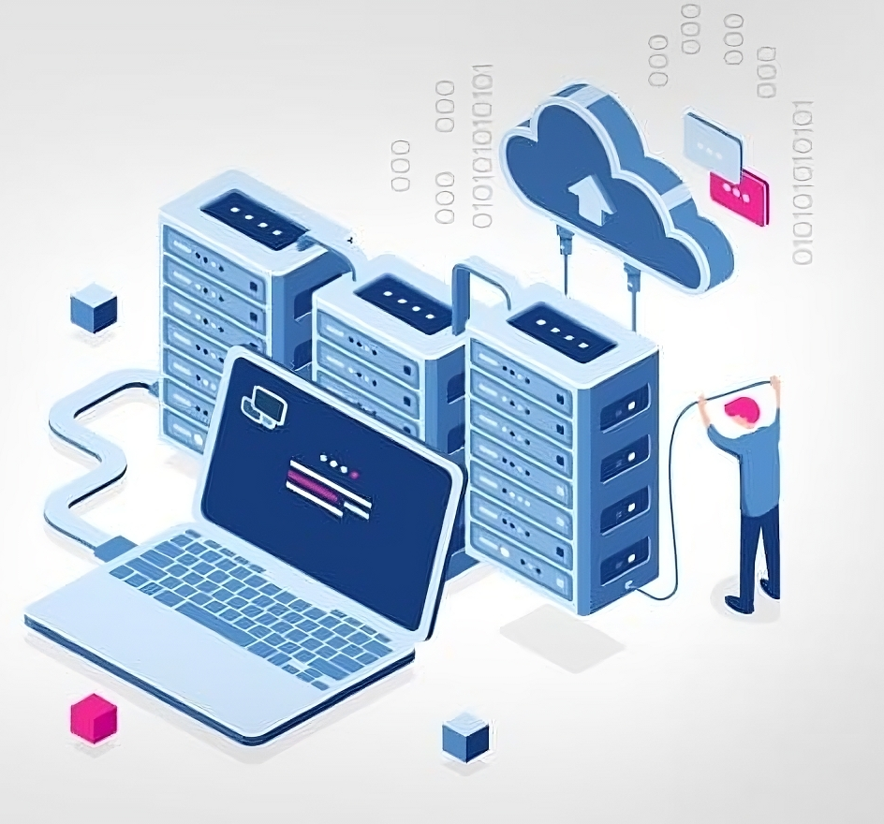
¿Qué herramientas podrían haber ayudado en ese caso?

Slide 9
ConclusiÓn
Es fundamental probar una actualización antes de provocar un colapso global en todos los clientes que se tiene. Es por eso por lo que es importante la preparación y la capacidad de respuestas ante fallos.

Slide 10
Bibliografia
Qualoom
Infobae
Wired

Slide 11
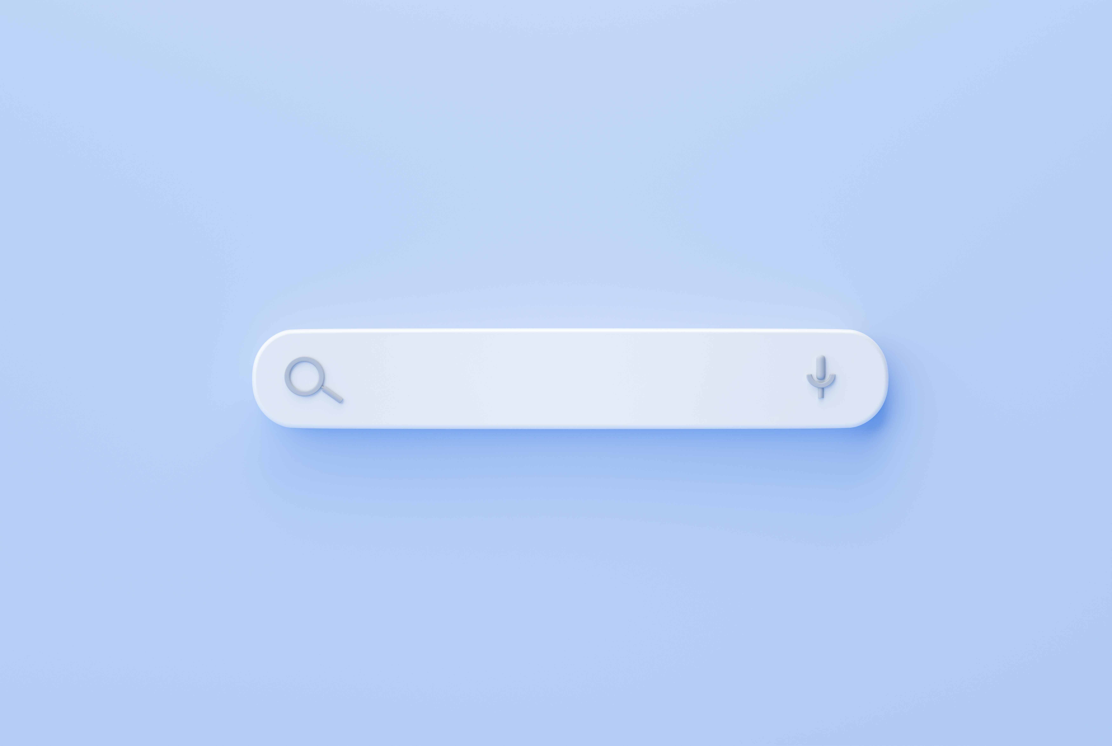
FIN

